Slide 1
Kodluyoruz Linear Regresyon 23.07.20
Abbas Can Güven

Slide 2
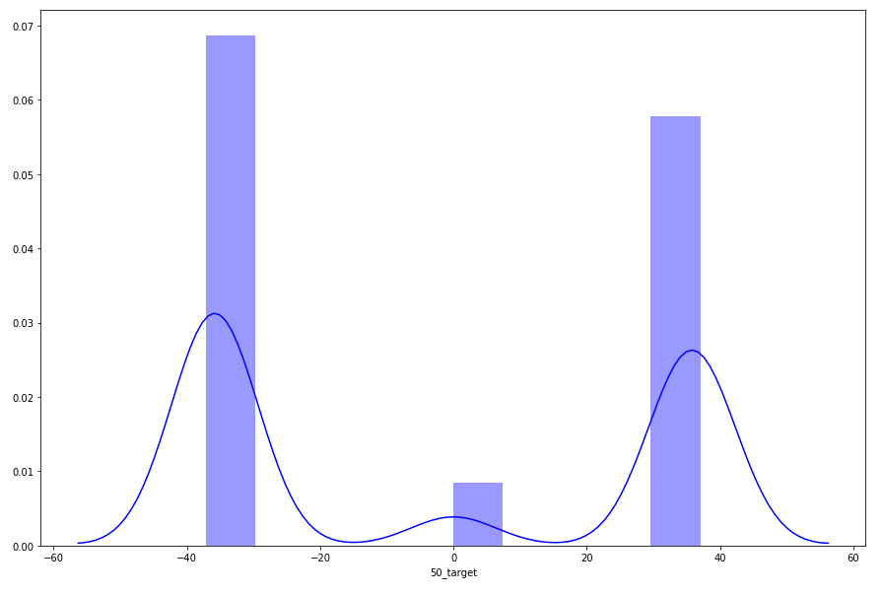
Target değişkenimiz için dağılım grafiği
Dağılıma baktığımızda öncelikle 3 farklı bölümden oluşuyor. Bunları 3 farklı dağılım şeklinde gruplayalım.

Slide 3
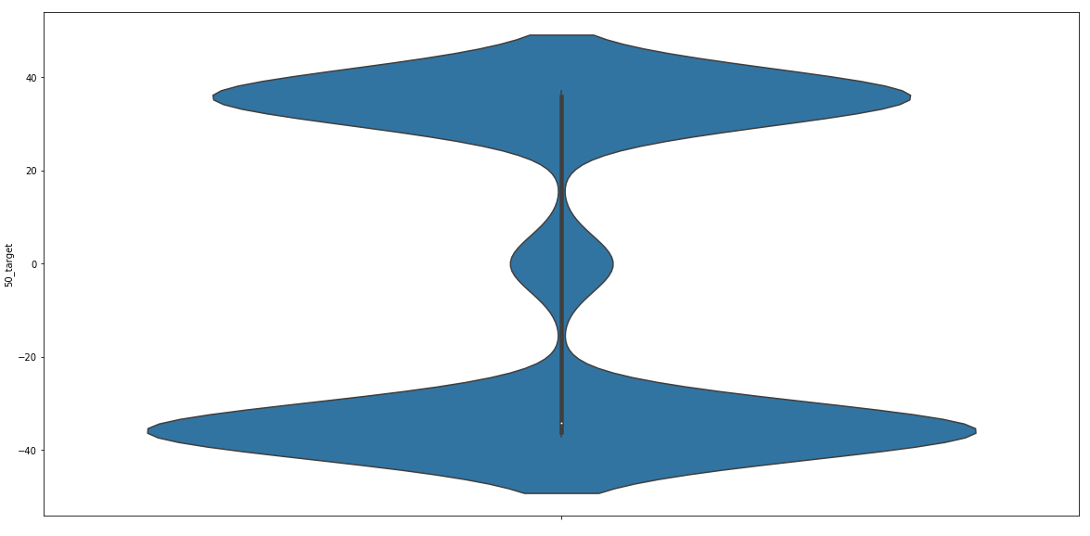
Target değişkenimiz için violin grafiği

Slide 4
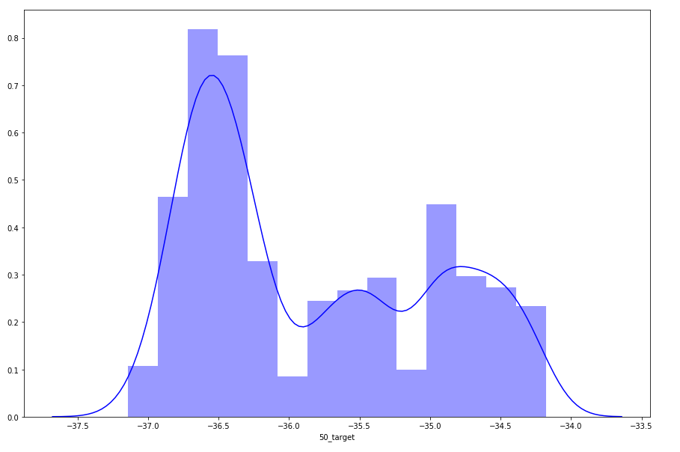
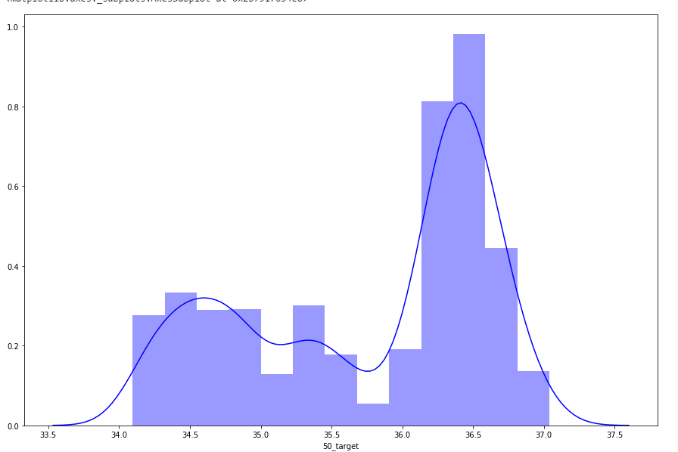
Sağ ve sol dağılımlar
Dağılımlar birbirleriyle neredeyse aynı şekilde simetrik dağılmış

Slide 5
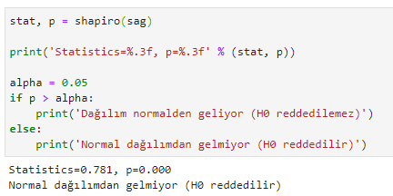
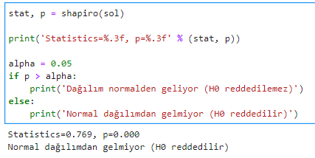
Sag ve Sol için normallikler

Slide 6
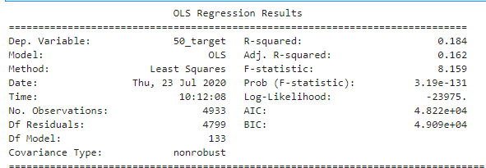
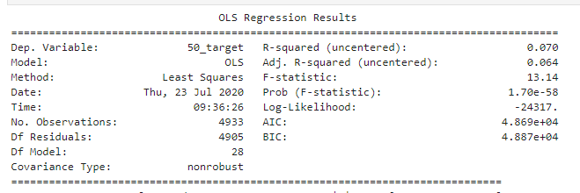
İlk bütün verinin olduğu regresyon sonuçları
Vif sorunu olduğu için sorun yaratan değişkenleri veri setinden kaldırdım.

Slide 7
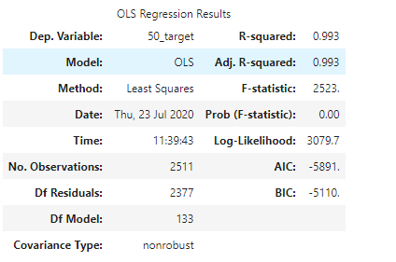
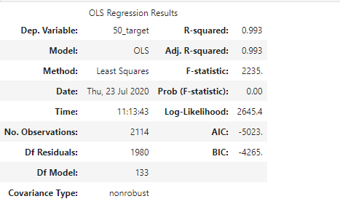
Sağ ve sol için 2 farklı model oluşturdum
Veri setini ayırıp ayrı ayrı tahminler yaptığımızda r2 değerimiz 0.993’lere kadar çıkıyor ama VİF değerleri kontrol edilmeli.

Slide 8
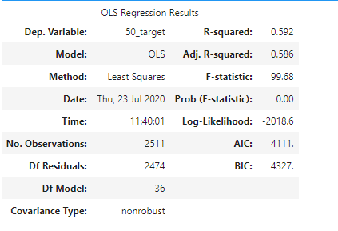
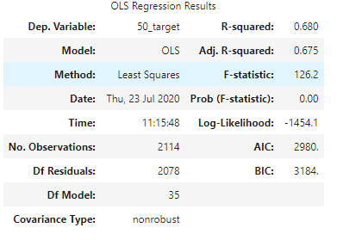
Vif sorunu yaratan değişkenleri kaldırıp bir daha model kurdum. Sağ ve sol model

Slide 9
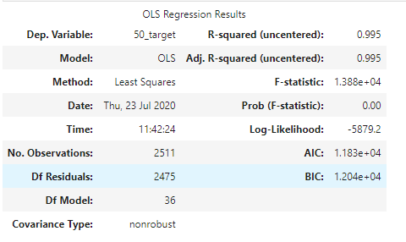
Sol tarafta bir daha vif sorunu ortaya çıktı ve aynı işlemi tekrarladım. Bu sefer 0.592 de 0.995 e çıktı ama sorunla bir daha karşılaştığım için bir daha sorunu yarata değişkenleri kaldırdım sorun ortadan kalkana kadar.
Son olarak vif sorunu çözdüm ve 0.958’lik bir adj r2 değeri elde ettim.
Bu sefer sıra p valueleri 0.05 den yüksek olanları veri setinden çıkarmaya geldi.

Slide 10
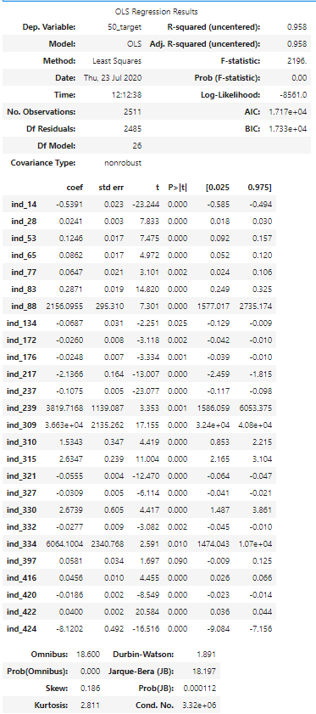
P value’ları 0.05 den yüksek olan değişkenleri çıkarıp son modelimi kurdum ve son olrak sol taraf için 0.958’lik bir adj r2 değeri elde ettim.

Slide 11
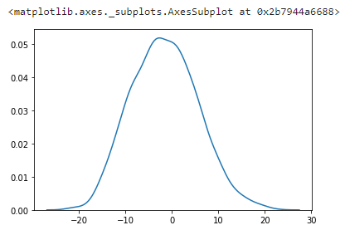
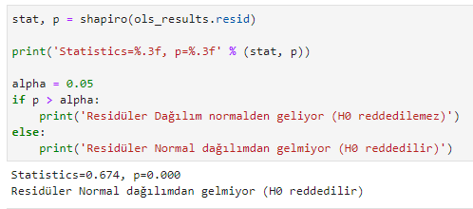
Residülerin normalliklerini kontrol ettim. Sonuç olarak residülerin normal dağılımdan gelmediğini elde ettim.

